Slide 1
计算机组装与维护
单击此处添加标题文字
“十二五”高等职业教育规划教材

Slide 2
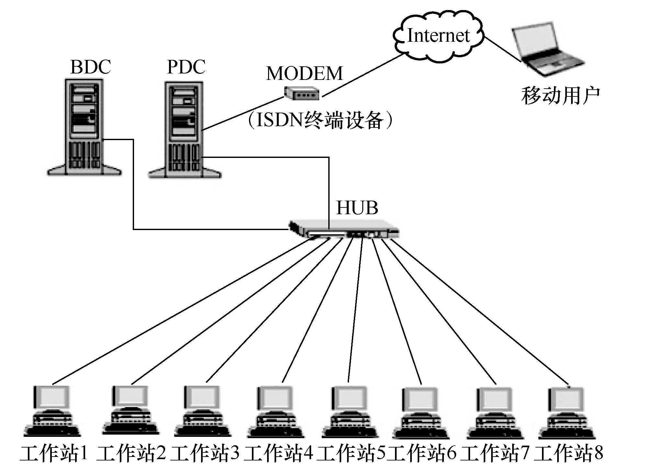
第13章 小型局域网组建
13.1 小型局域网硬件指南
组成小型局域网的主要硬件设备有网卡、集线器等网络传输介质和中继器、网桥、路由器、网关等网络互连设备，小型局域网常见拓扑结构如图13-1所示。
图13-1 小型局域网常见拓扑结构图

Slide 3
以下主要介绍网卡、双绞线、宽带路由器、无线宽带路由器等网络传输介质和互连设备。
第13章 小型局域网组建
1．网卡
网卡（Network Interface Card，NIC）也叫网络适配器，是连接计算机与网络的硬件设备。网卡插在计算机或服务器扩展槽中，通过网络线（如双绞线、同轴电缆或光纤）与网络交换数据、共享资源。

Slide 4
第13章 小型局域网组建
2．无线网卡
无线网卡和无线上网卡似乎是用户最容易混淆的无线网络产品。
无线网卡只能在无线路由器环境里用，离开就无法上网，无线上网卡大多是指带有账号的广域网卡，提供商有电信、移动、联通三家，一般有手机信号的地方都可以使用。
实际上它们是两种完全不同的网络产品：
无线网卡指的是具有无线连接功能的局域网卡，它的作用、功能跟普通电脑网卡一样，是用来连接到局域网上的。
无线上网卡的作用、功能相当于有线的调制解调器，它可以在拥有无线电话信号覆盖的任何地方，利用手机的SIM卡来连接到互联网上。

Slide 5
第13章 小型局域网组建
3．网络传输介质
网络传输介质是网络中传输数据、连接各网络站点的实体，如双绞线、同轴电缆、光纤，网络信息还可以利用无线电系统、微波无线系统和红外技术传输。
以下主要讨论双绞线和光纤。

Slide 6
第13章 小型局域网组建
所谓双绞线电缆（下称双绞线）是将一对或一对以上的双绞线封装在一个绝缘外套中而形成的一种传输介质，是目前局域网最常用到的一种布线材料。为了降低信号的干扰程度，电缆中的每一对双绞线一般是由两根绝缘铜导线相互扭绕而成，双绞线也因此而得名。
双绞线一般用于星型网的布线连接，两端安装有RJ-45头（水晶头），连接网卡与集线器，最大网线长度为100米，如果要加大网络的范围，在两段双绞线之间可安装中继器，最多可安装4个中继器，如安装4个中继器连5个网段，最大传输范围可达500米。双绞线分为非屏蔽双绞线（UTP）和屏蔽双绞线（STP）两大类，局域网中非屏蔽双绞线分为超5类和6类四种，屏蔽双绞线分为超5类和6类三种。

Slide 7
第13章 小型局域网组建
所谓光缆则是由一组光导纤维组成的用来传播光束的、细小而柔韧的传输介质。与其他传输介质相比较，光缆的电磁绝缘性能好，信号衰变小，频带较宽，传输距离较大。光缆主要是在要求传输距离较长，布线条件特殊的情况下用于主干网的连接。光缆通信由光发送机产生光束，将电信号转变为光信号，再把光信号导入光纤，在光缆的另一端由光接收机接收光纤上传输来的?庑?号，并将它转变成电信号，经解码后再处理。光缆的最大传输距离远、传输速度快，是局域网中传输介质的姣姣者。光缆的安装和连接需由专业技术人员完成。

Slide 8
第13章 小型局域网组建
4．局域网互连设备
常用局域网互连设备有中继器、网桥、路由器以及网关等。
目前小型局域网中常见的互联设备主要是桌面型交换机和宽带路由器。

Slide 9
第13章 小型局域网组建
13.2 WINDOWS XP组建小型局域网
13.2.1 硬件连接
1．安装好各台计算机，插上网卡。
2．安放好桌面型交换机或直接使用宽带路由器
3．对每台机器，将双绞线的一端插入网卡插口，另一端插入桌面交换机插口或宽带路由器的LAN插口。

Slide 10
第13章 小型局域网组建
13.2 WINDOWS XP组建小型局域网
13.2.2 软件设置
在Windows XP中，用户可以通过局域网实现资料共享和信息的交流。
具体设置如下：
1．配置局域网
（1）配置网卡
在你正确安装完网卡及相应的驱动程序后，Windows XP将为它检测到的网卡创建一个局域网连接。

Slide 11
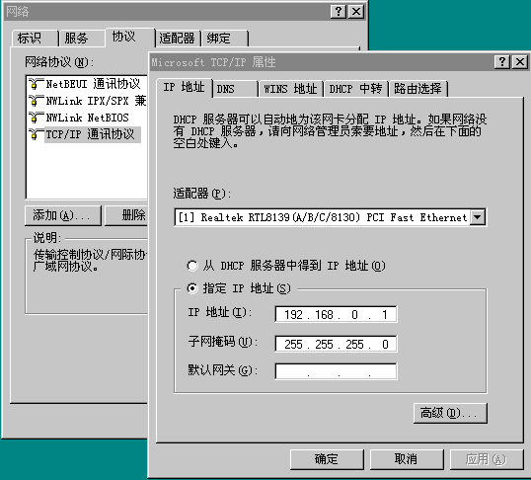
第13章 小型局域网组建
13.2 WINDOWS XP组建小型局域网
13.2.2 软件设置
（2）网络组件的设置
网络组件是指当计算机连接到网络时，用来进行通信的客户、服务和协议。

Slide 12
第13章 小型局域网组建
13.2 WINDOWS XP组建小型局域网
13.2.2 软件设置
（3）工作组的设置
局域网中的计算机应同属于一个工作组，才能相互访问。

Slide 13
第13章 小型局域网组建
13.2 WINDOWS XP组建小型局域网
13.2.2 软件设置
2．局域网应用
（1）查找计算机
在Windows XP局域网中，用户如果需要使用其他计算机上的资源，首先必须在局域网中找到该计算机。一般情况下，其他计算机的图标都会显示在“网上邻居”中。
（2）计算机资源的共享
在Windows XP局域网中，计算机中的每一个软、硬件资源都被称为网络资源，用户可以将软、硬件资源共享，被共享的资源可以被网络中的其他计算机访问。

Slide 14
第13章 小型局域网组建
13.2 WINDOWS XP组建小型局域网
13.2.2 软件设置
3．与其他Windows计算机互访
（1）查找计算机
Windows XP能够与网络中的其他Windows计算机互访，只要工作组中的其他计算机安装有Windows 9x/2000操作系统，且均已安装有TCP/IP协议，便可以进行Windows XP与Windows 9x/2000计算机的互访。
4．组建家庭局域网
对于拥有两台以上计算机的家庭用户来说，可以组建家庭局域网

Slide 15
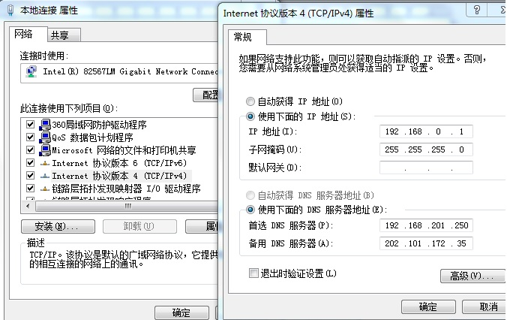
第13章 小型局域网组建
13.3 Windows 7组建小型局域网
Windows 7系统在安装中能自动安装网络的驱动程序和网络协议，主要是进行TCP/IP协议的设置和工作组的设定。

Slide 16
第13章 小型局域网组建
13.3 Windows 7组建小型局域网
13.3.1 Windows 7家庭组局域网及共享资源创建
在家里、宿舍、学校或者办公室，如果多台计算机需要组网共享、联机游戏和办公，这样就可以利用Windows 7中提供的“家庭组”的家庭网络功能来实现，达到互联和资源共享。
具体创建步骤如下：

Slide 17
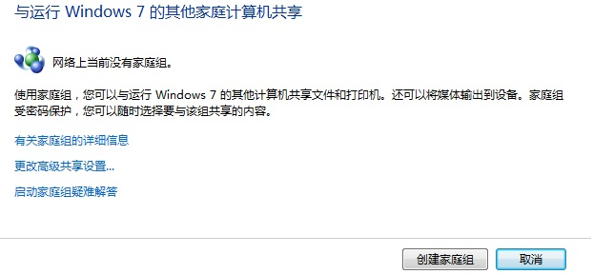
第13章 小型局域网组建
13.3 Windows 7组建小型局域网
1．Windows 7计算机中创建家庭组
在Windows7系统中打开“控制面板”→“网络和Internet”，点击其中的“家庭组”，就可以在界面中看到家庭组的设置区域。
这里需要提示一点，创建家庭组的这台计算机需要安装的Windows 7家庭高级版、Windows 7专业版或Windows 7旗舰版，而Windows 7家庭普通版加入家庭网没问题，但不能作为创建网络的主机使用。

Slide 18
第13章 小型局域网组建
13.3 Windows 7组建小型局域网
13.3.2 Windows 7用无线网卡创建AP组建局域网
随着笔记本电脑的普及和无线网络的覆盖，对于没有有线网络的基础上，可以利用无线网卡创建AP组建局域网，方便小范围内共用。
具体创建步骤如下：
1． 主机的设置
首先打开网络中心。“开始”→“控制面板”→“网络和Internet”→“查看网络任务和状态”，进入“网络和共享中心”对话框，如后图所示。

Slide 19
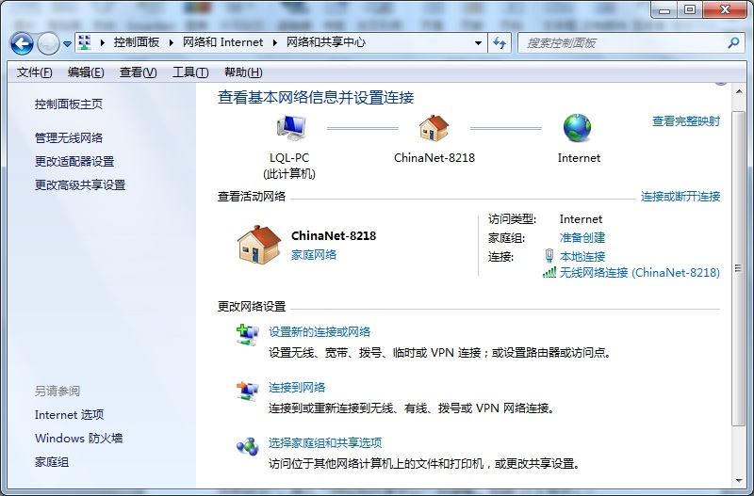
第13章 小型局域网组建
13.3 Windows 7组建小型局域网
13.3.2 Windows 7用无线网卡创建AP组建局域网
在此对话框中选择“设置新的连接或网络”，出现“设置和连接网络”对话框，选择一个连接选项中选择“设置无线临时网络”，单击“下一步”，如后图所示。

Slide 20
第13章 小型局域网组建
13.3 Windows 7组建小型局域网
13.3.2 Windows 7用无线网卡创建AP组建局域网
1． 主机的设置
在此对话框中选择“设置新的连接或网络”，出现“设置和连接网络”对话框，选择一个连接选项中选择“设置无线临时网络”，单击“下一步”，如图所示。

Slide 21
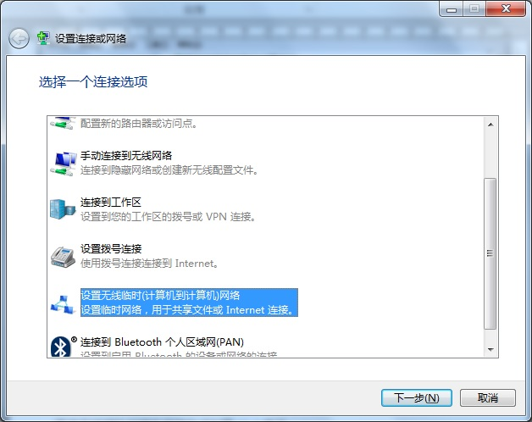
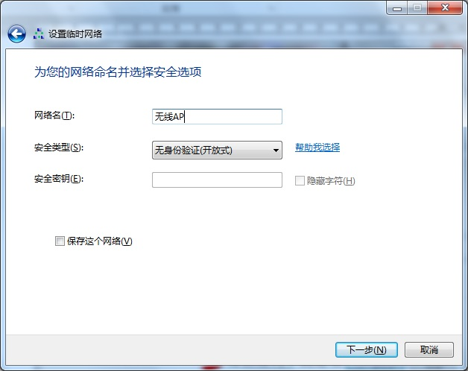
第13章 小型局域网组建
13.3 Windows 7组建小型局域网
13.3.2 Windows 7用无线网卡创建AP组建局域网
在出现的对话框中，单击“下一步”，出现设置临时网络对话框。网络名可以随意填写，安全类型就基本没什么必要了，选择“无身份验证”，如图所示。

Slide 22
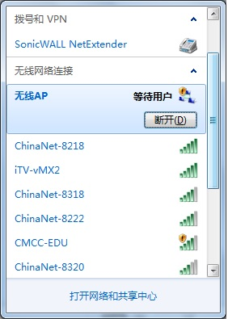
第13章 小型局域网组建
13.3 Windows 7组建小型局域网
13.3.2 Windows 7用无线网卡创建AP组建局域网
然后在无线网络的地方就可以看到你的无线AP了，此时的形态时等待用户，也就是说，现在无用户连接，如图所示。
2． 客户机的设置
客户机的设置参考上面的修改IP的方法，将自己的
IP地址修改为同一网段然后连接主机，并ping下主机
IP 看看连通情况。若连接不上，敞开客户机的防火
墙后再连通，一般情况下就可以了。

Slide 23
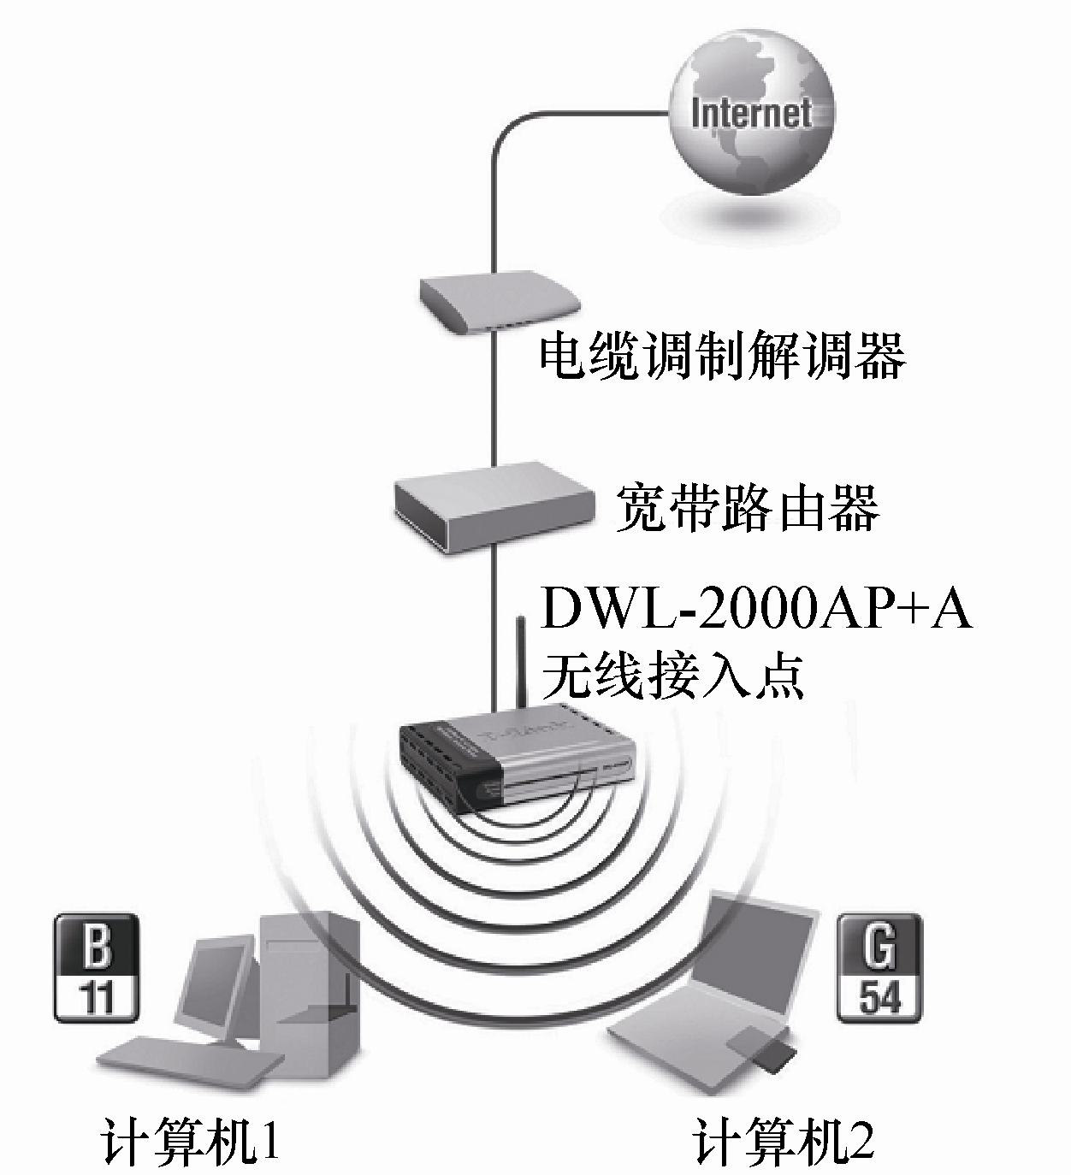
第13章 小型局域网组建
13.4 家庭无线网络的组网和接入互联网
家庭无线网络的硬件组网方式

Slide 24
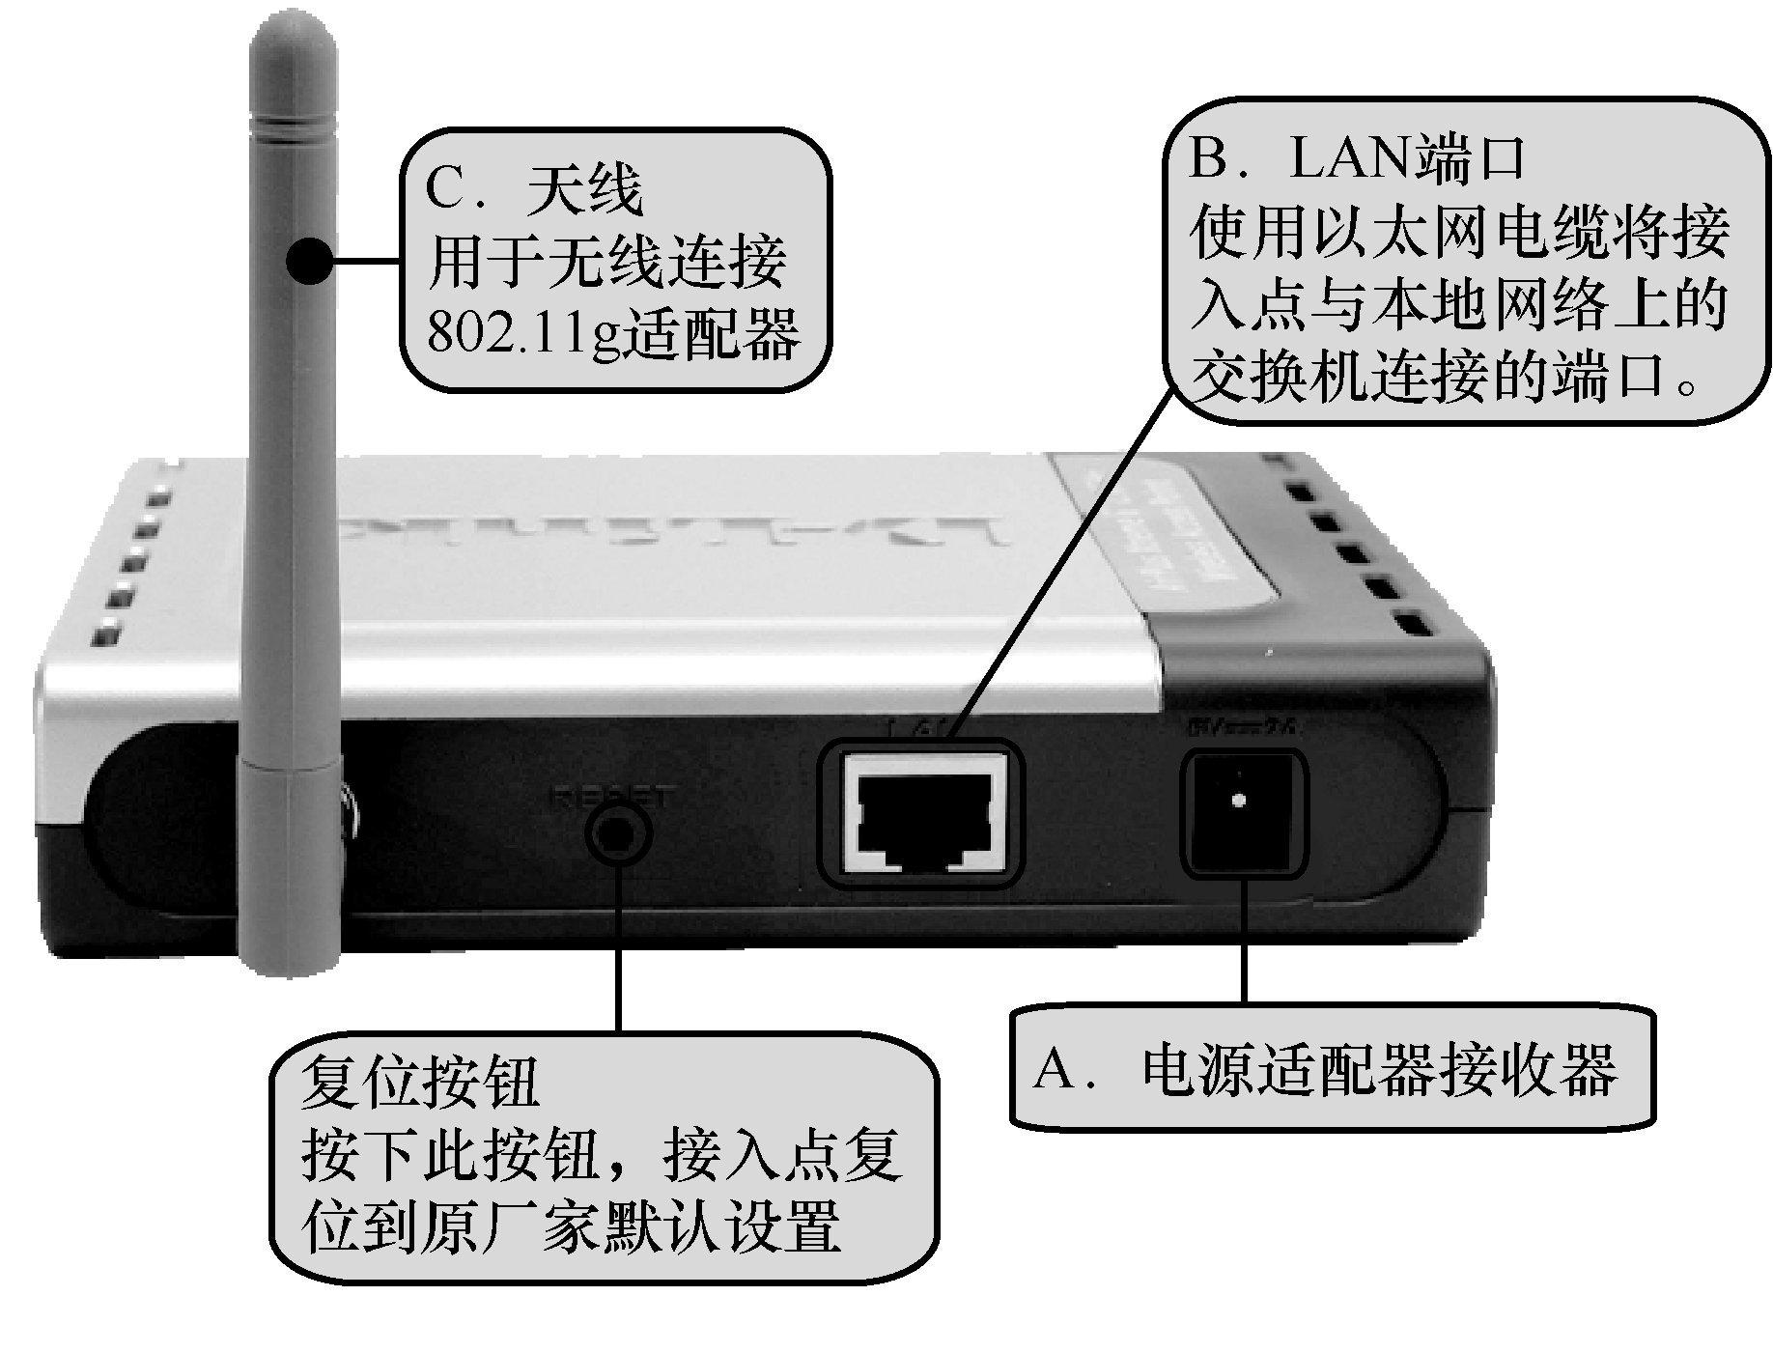
第13章 小型局域网组建
13.4 家庭无线网络的组网和接入互联网
调制解调器和宽带路由器的设置及连接方式与组建有线局域网一样，在这里重点介绍DWL-2000AP+A无线接入点的设置。DWL-2000AP+A的结构如图所示

Slide 25
第13章 小型局域网组建
13.4 家庭无线网络的组网和接入互联网
1．硬件设备的安装
（1）无线信号能够穿过的墙壁、天花板或其他物体的数量、厚度和位置可能会影响限制操作的范围。典型的操作范围会依据用户家中或办公室的建材类型和背景环境而发生改变。使无线范围最大化的关键是遵循以下原则：
（2）尽量减少DWL-2000AP+A和其他网络设备之间墙壁和天花板的数量，每面墙或天花板能将DWL-2000AP+A的辐射范围减少1-30米。
（3）注意网络设备之间的直线距离。一面0.5米厚度的墙在转角为45度时有1米厚，而在2米厚度时超过4米厚。正确安放设备使信号直线穿过墙壁或天花板，而不要呈角度穿过，以产生更好的信号接收效果。
（4）建筑材料能阻碍无线信号，实心金属门对信号产生负面影响。尽量放置安装无线设备和无线网卡，使信号直接穿透于墙或开放的门厅。
（5）远离产生射频噪音的电子设备，至少保持1～2米的距离。

Slide 26
第13章 小型局域网组建
13.4 家庭无线网络的组网和接入互联网
1．硬件设备的安装
（6）首先断掉所有设备电源，用一根交叉双绞线连接调制解调器和宽带路由器，然后用一根直通双绞线连接宽带路由器和DWL-2000AP+A无线接入点，再连接所有的电源。在计算机1和计算机2中插入一块CardBus无线网卡，并分别装上驱动程序。设置宽带路由器、DWL-2000AP+A和无线网卡，其中宽带路由器的设置方法与有线局域网中路由器的设置方法相同。
下面重点介绍DWL-2000AP+A的设置和无线网卡的设置。

Slide 27
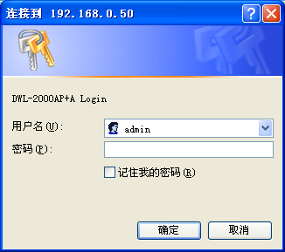
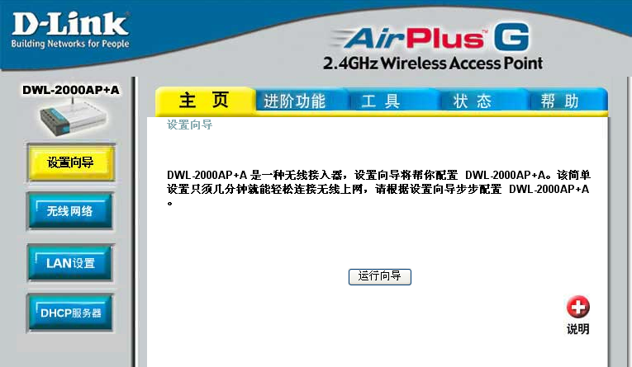
第13章 小型局域网组建
13.4 家庭无线网络的组网和接入互联网
2．DWL-2000AP+A的设置
DWL-2000AP+A设置的操作步骤如下：
（1）登录DWL-2000AP+A
1）确认本机IP地址和DWL-2000AP+A的IP地址192.168.0.50在同一网段内，在IE浏览器的URL里输入http://192.168.0.50，将会显示一个认证框，如图所示。
2）在“用户名”一栏键入“admin”，点击“确定”，打开如图所示的窗口。

Slide 28
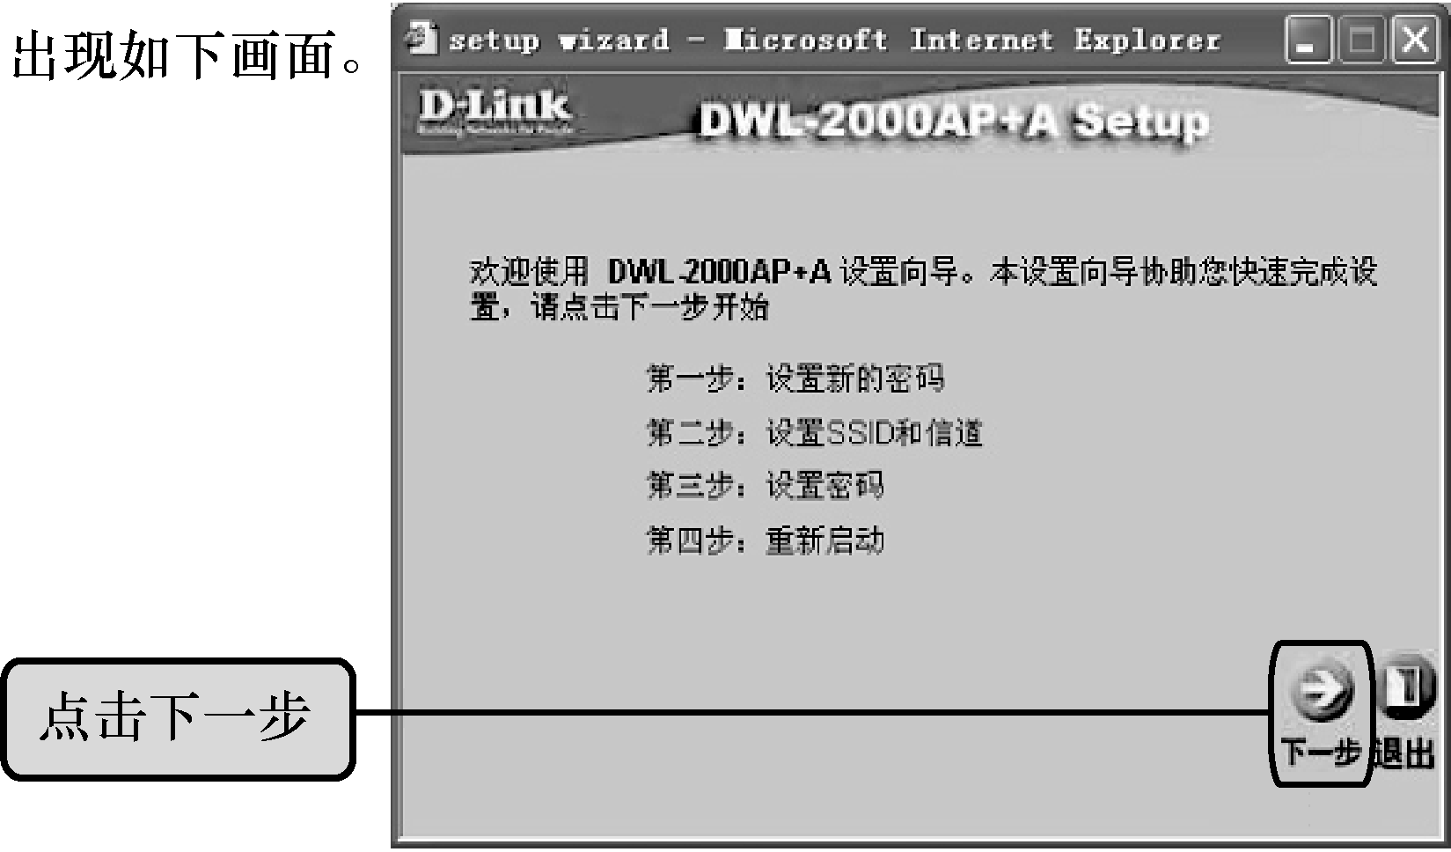
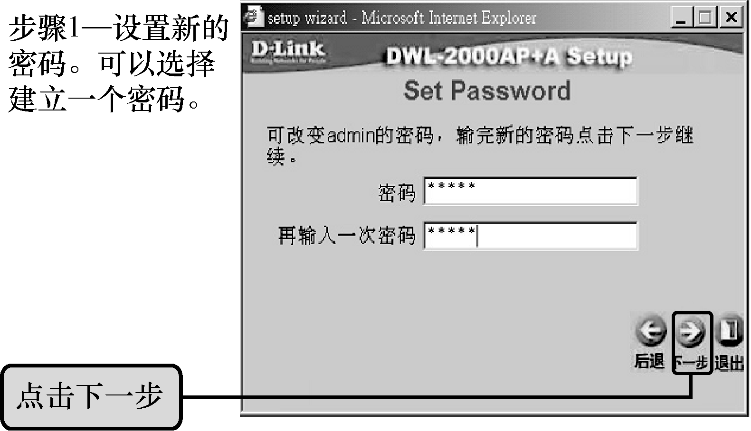
第13章 小型局域网组建
13.4 家庭无线网络的组网和接入互联网
2．DWL-2000AP+A的设置
DWL-2000AP+A设置的操作步骤如下：
（2）设置向导的设置
1）点击“运行向导”，打开图13-16所示的窗口，窗口中显示快速安装中的四个步骤：设置新的密码、设置SSID和信道、设置密码和重新启动。
2）点击“下一步”，打开如图13-17所示的窗口。输入DWL-2000AP+A中的用户密码，并再次输入确认

Slide 29
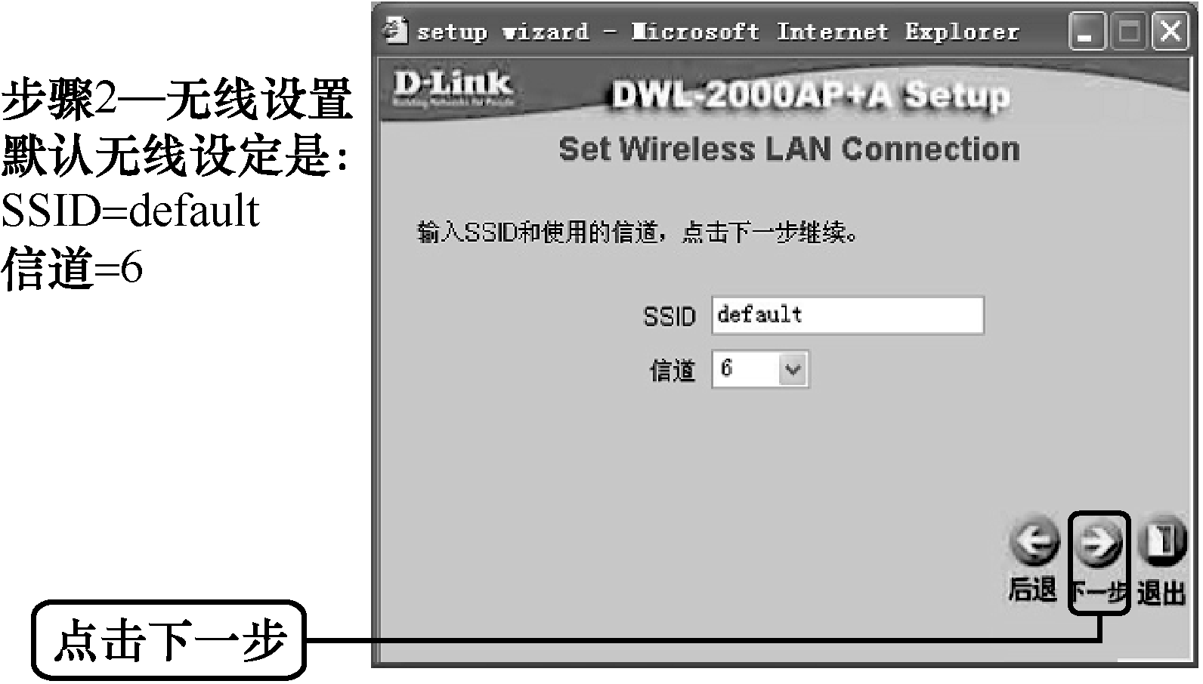
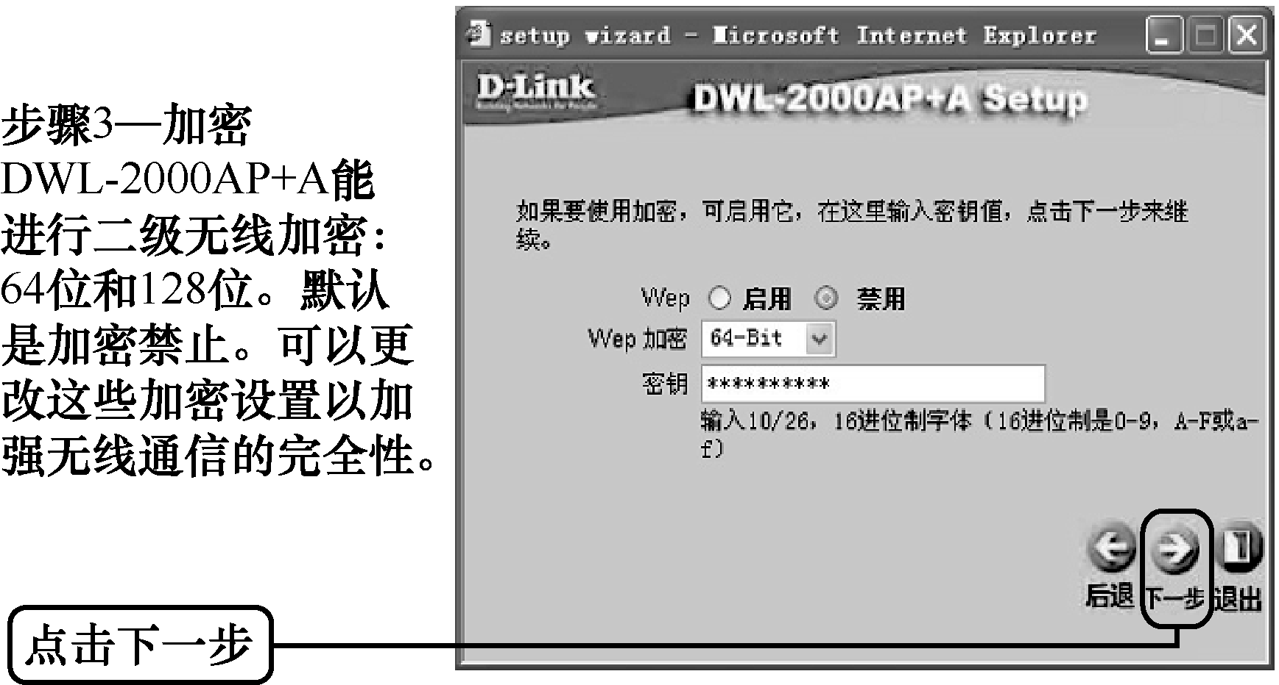
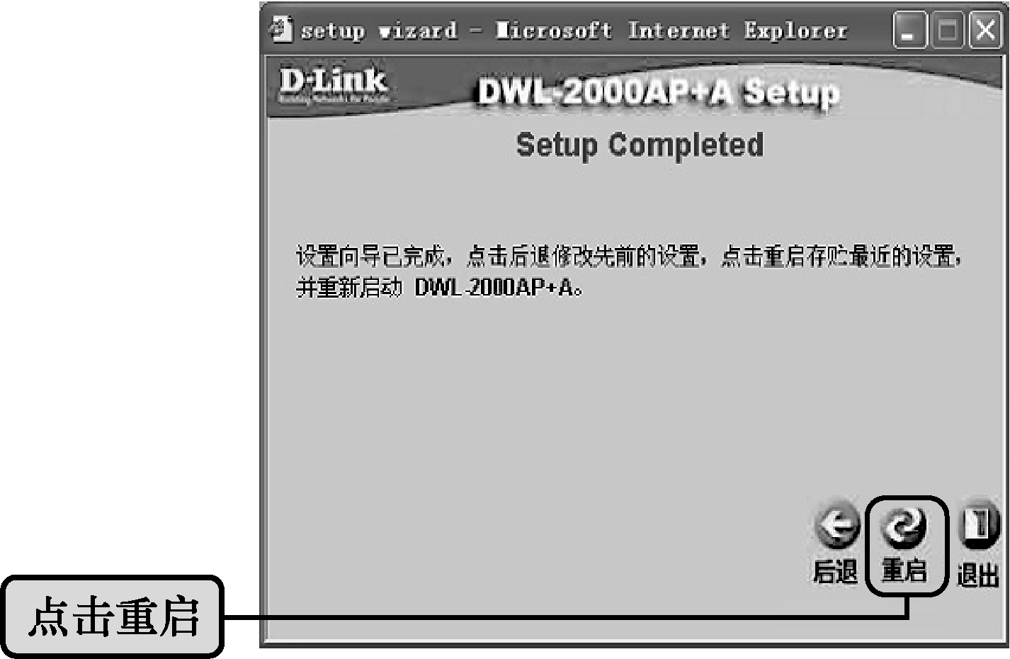
第13章 小型局域网组建
13.4 家庭无线网络的组网和接入互联网
2．DWL-2000AP+A的设置
DWL-2000AP+A设置的操作步骤如下：
（2）设置向导的设置
3）点击“下一步”，打开如图所示的窗口。设置SSID和信道的值，在同一个网络中，SSID和信道的值必须一致。
4）点击“下一步”，打开如图所示的窗口。对DWL-2000AP+A进行二级无线加密，这里我们先设置为“禁用”。
5）点击“下一步”，打开如图 所示的窗口。对DWL-2000AP+A设备重新启动，设置生效。

Slide 30
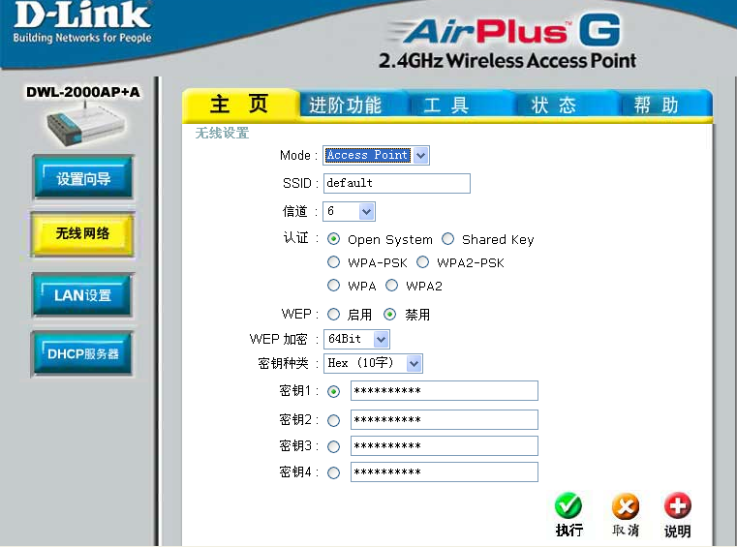
第13章 小型局域网组建
13.4 家庭无线网络的组网和接入互联网
2．DWL-2000AP+A的设置
DWL-2000AP+A设置的操作步骤如下：
（3）无线网络的设置
1）打开主页中“无线网络”设置窗口，具体设置如图所示。按正确的方式完成配置。

Slide 31
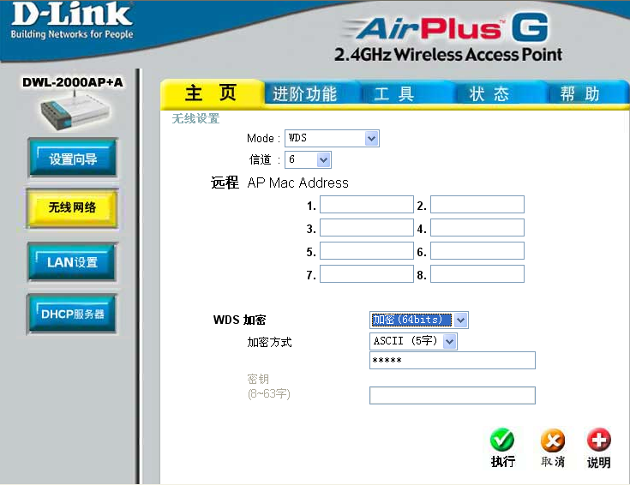
第13章 小型局域网组建
13.4 家庭无线网络的组网和接入互联网
2．DWL-2000AP+A的设置
DWL-2000AP+A设置的操作步骤如下：
（4）网桥的设置
1）打开主页中的“无线网络”设置窗口，在Mode选项中选择WDS模式。如图所示。

Slide 32
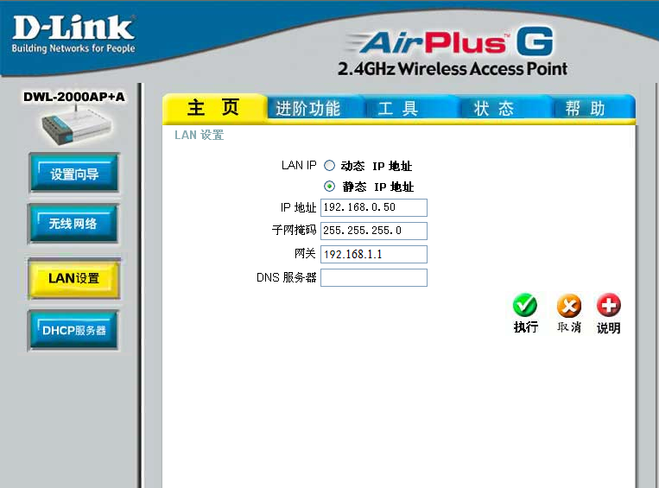
第13章 小型局域网组建
13.4 家庭无线网络的组网和接入互联网
2．DWL-2000AP+A的设置
DWL-2000AP+A设置的操作步骤如下：
（5）LAN设置
1）打开主页选择“LAN设置”，如图所示。

Slide 33
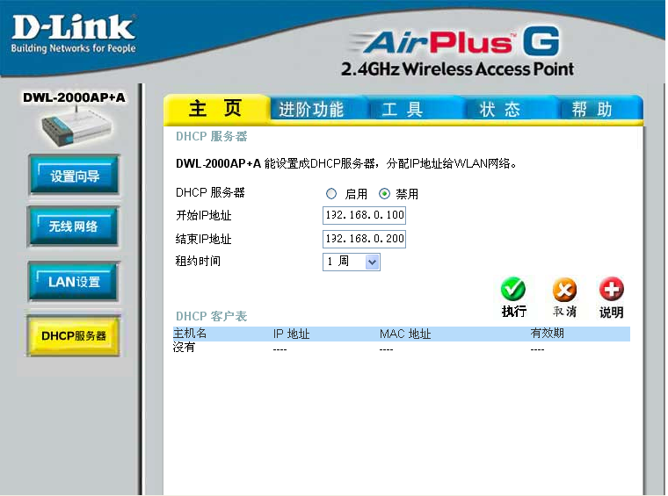
第13章 小型局域网组建
13.4 家庭无线网络的组网和接入互联网
2．DWL-2000AP+A的设置
DWL-2000AP+A设置的操作步骤如下：
（6）DHCP服务器的设置
1）打开主页选择“DHCP服务器”，如图所示。

Slide 34
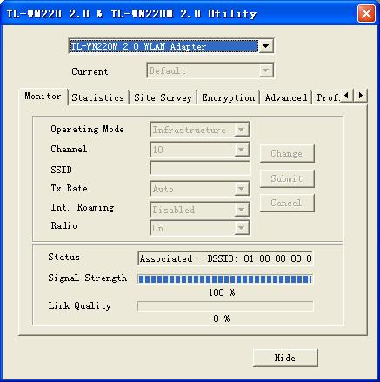
第13章 小型局域网组建
13.4 家庭无线网络的组网和接入互联网
3．无线网卡的设置
我们以TL-WN220M 2.0 USB无线网卡为例介绍无线网卡的设置。首先安装好无线网卡的驱动程序和管理软件，然后再对无线网卡
进行设置。设置的操作步骤如下：
（1）打开管理软件
（2）设置无线网卡的参数。
按以上的步骤设置好后，家庭中的计算机就连接成
为一个小型的无线局域网，可以上网浏览网页了。

Slide 35
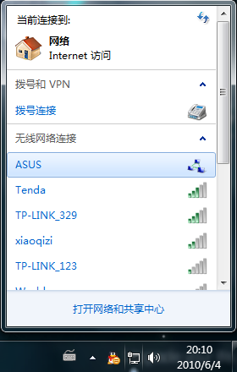
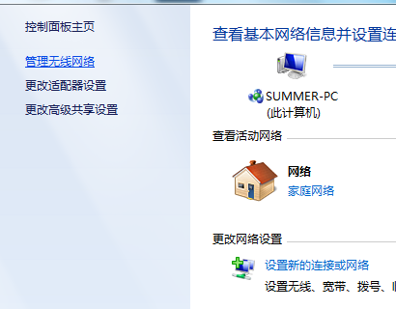
第13章 小型局域网组建
13.5 智能手机、平板利用PC机WIFI热点共享上网
1．PC机WIFI热点共享的设置
首先，PC机需要有无线网卡，大部分笔记本电脑都配备有无线网卡，如果是台式机也可以使用USB外接无线网卡。注意：是外接无线网卡，不是无线上网卡。
（1）配置步骤
首先确保计算机上的无线网卡是开启的状态。
PC端的设置如下：
1）单击系统桌面右下侧状态栏中的网络链接，打开网络共享中心。
2）选择“管理无线网络” 。

Slide 36
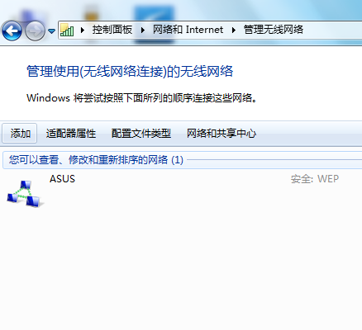
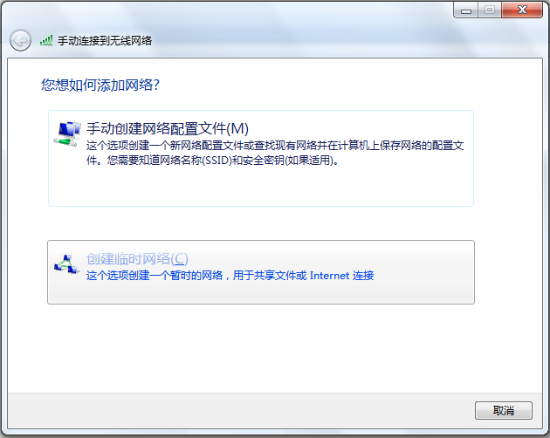
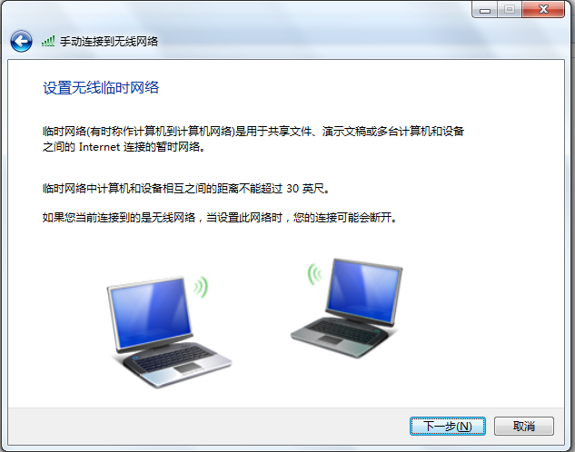
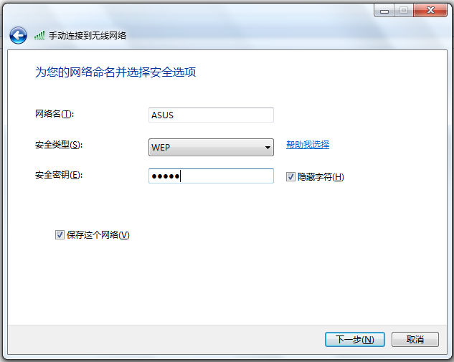
第13章 小型局域网组建
13.5 智能手机、平板利用PC机WIFI热点共享上网
1．PC机WIFI热点共享的设置
（1）配置步骤
首先确保计算机上的无线网卡是开启的状态。
PC端的设置如下：
3）单击“添加”按钮。
4）打开“手动连接到无限网络”窗口，单击“创建临时网络” 。
5）进入“设置无线临时网络”界面，单击“下一步”按钮。
6）输入网络名。注意：必须是英文名字。安全类型选择“WEP”，
密码设置6位～8位（最好是数字）。最后单击“下一步”按钮，
完成创建。
7）关闭所有页面，在系统桌面右下角工具栏中单击网络，刚才
新建的无线就出现了，单击“链接”按钮，PC端配置完成。

Slide 37
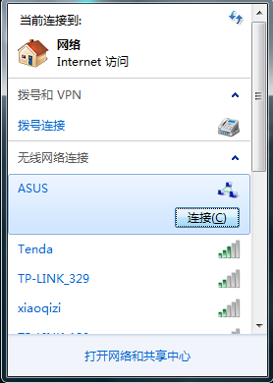
第13章 小型局域网组建
13.5 智能手机、平板利用PC机WIFI热点共享上网
2．智能手机和平板电脑加入网络配置
智能手机和平板电脑只需要打开WiFi，搜索到刚才新建的无线，填入密码进行
连接即可
如无法连接请手动配置手机里的IP，手机里IP地址保持和计算机无线网卡同一
IP段，子网按国际惯例设为255.255.255.0，默认网关和路由地址填写计算机
上无线网卡的IP地址即可。

Slide 38

ZIME

